Slide 1
Stata 入門

Slide 2
内容
データの読み込み
テキストデータ
CSVファイル
固定長ファイル
Excelファイル
記述統計
グラフ
回帰分析
その他

Slide 3
データの読み込み
テキストファイル
CSVファイル
データの区切りがカンマ，改行でオブザベーションの区切り
空白またはタブをデータの区切りとする場合もあり
固定長ファイル
多くのソフトでは，CSVファイルの第1行に説明変数の名前を含めておくと説明変数も含めて読み込んでくれる
変数名を別途指定する方法もあり
Excelファイル
ソフトウェアのバージョンによっては，*.xlsx形式（Office 2007以降の形式）が読み込めない場合あり。その場合には，*.xls(Office 2003形式）でimportする。
ExcelからCSVファイルの変換は簡単

Slide 4
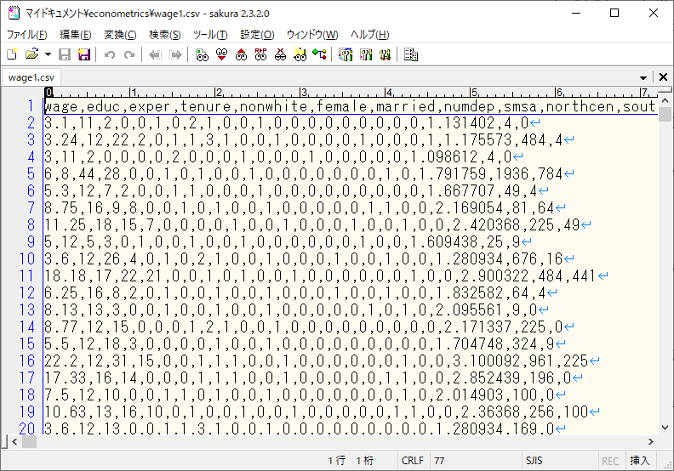
CSVファイルの例
CSVファイル等の処理には，タブや改行等の文字コードが表示されるエディタが便利
これは，学歴や職歴と賃金の関係を調べたクロスセクションデータ
1行目がヘッダー行（変数名の行）
2行目からデータ
データの区切りが “ , “ (comma)
オブザベーションの区切りが改行
csvファイルはExcelでも開ける。
また，Excelシートをcsvファイルとして保存できる

Slide 5
データのimportの実際
wooldridge のデータセット
wage1.des データセットの説明：テキストファイル
wage1.raw データセット本体：テキストファイル（本体に変数名は含まれていない）
wage1.xls データセット本体：excelファイル
テキストエディタは，タブや改行等の文字コードが表示され，折り返し桁数の指定ができるものがベター（windows付属のメモ帳ではやや不便）
注意
エクスプローラで拡張子を表示するようにしておく
エクスプローラのメニューから 表示/オプション/ →フォルダーオプション →表示 タブを選択し，詳細設定の項目で「登録されている拡張子は表示しない」のチェックをはずす（Windows10の場合）

Slide 6
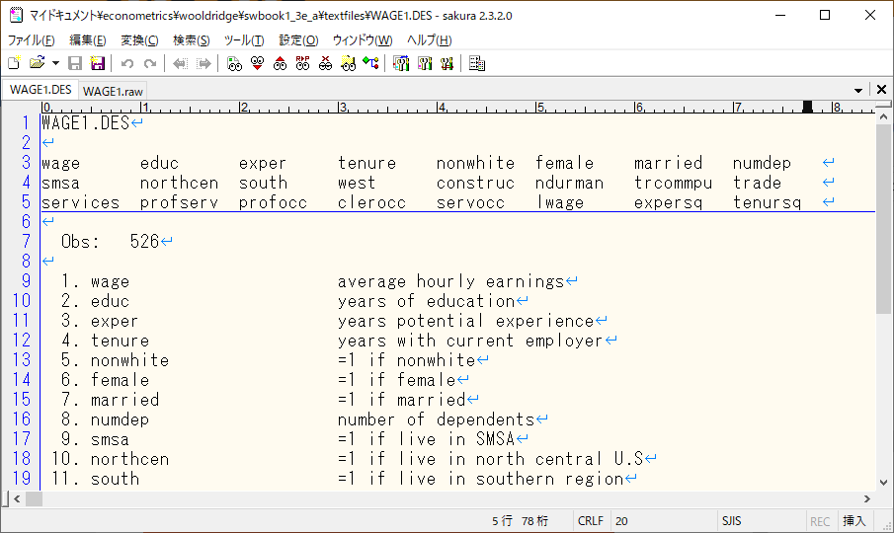
wage1.des の内容

Slide 7
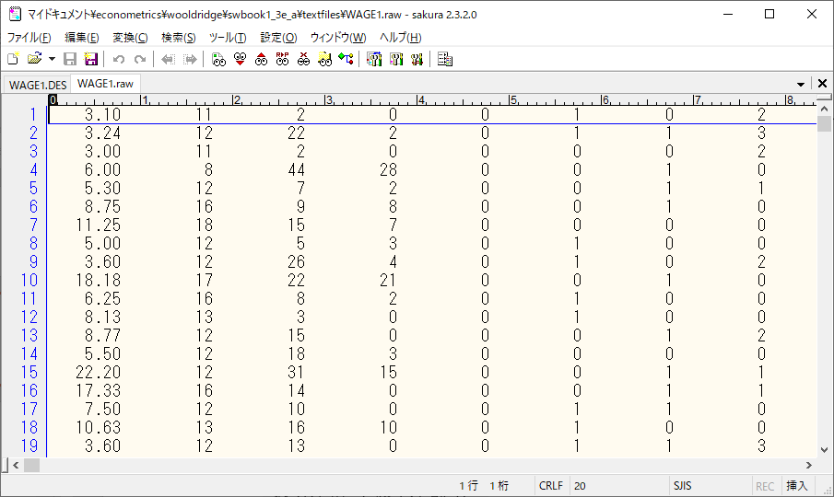
wage1.raw の内容
先頭行に変数名が含まれていない
この画面は，1行を折り返さないように表示している。
●秀丸で同様にするには，メニューから
表示/折り返し/最大とする

Slide 8
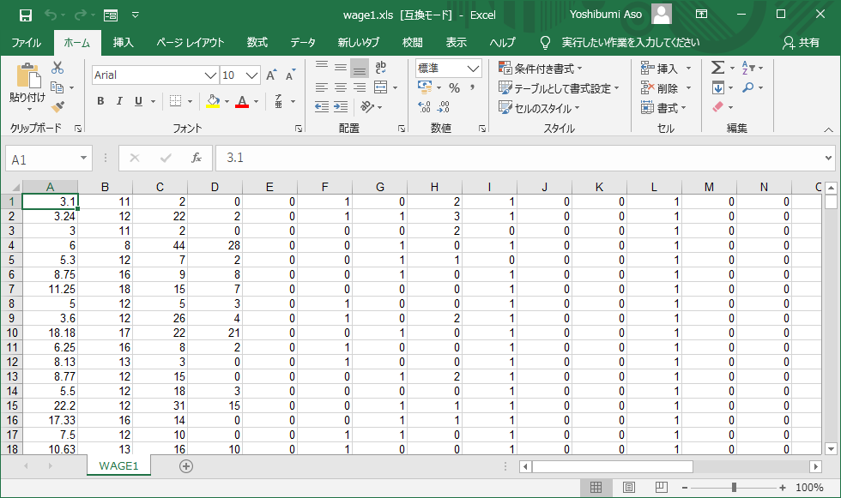
wage1.xlsの内容
先頭行に変数名は含まれていない

Slide 9
以下では次の方法でデータを読み込む
excel ファイルからのimport
テキストファイルからのimport
以下で用いるファイルは，先頭行に変数名が入っていない。Importの後で変数名を指定することもできるが面倒 → あらかじめ，先頭行に変数名を入れてからimportする
一般的には，データセットをexcelで管理し，先頭行に変数名を含めておくと便利
変数の説明は別のシートに記入しておく
excelファイルが読めないソフトでも，CSVファイルに変換して読むことができる

Slide 10
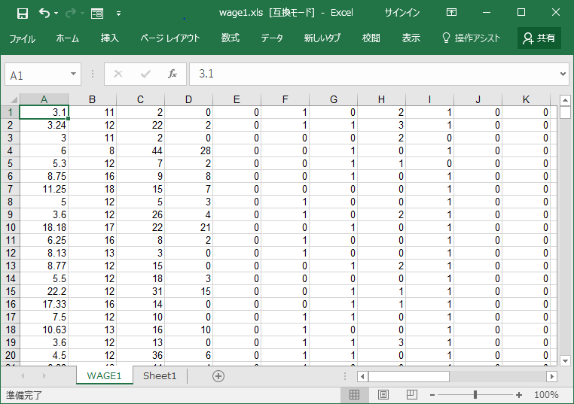
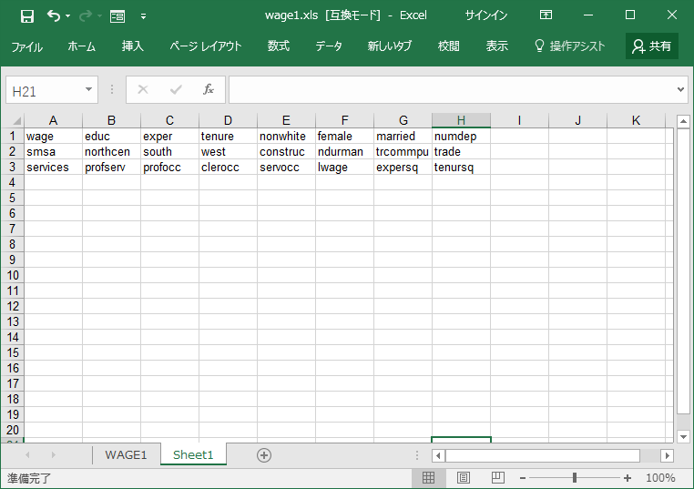
Excel ファイルのimport
wage1.xls
（変数名は入っていない）
wage1.desの変数名をexcel の別のシートに読み込み，空白行でフィールドに分解する
→メニューから データ/区切り位置
で分解する
数値データのみのシートに戻り，1行目を空ける（行の挿入）
1行目に変数名の行をコピーして貼り付ける

Slide 11
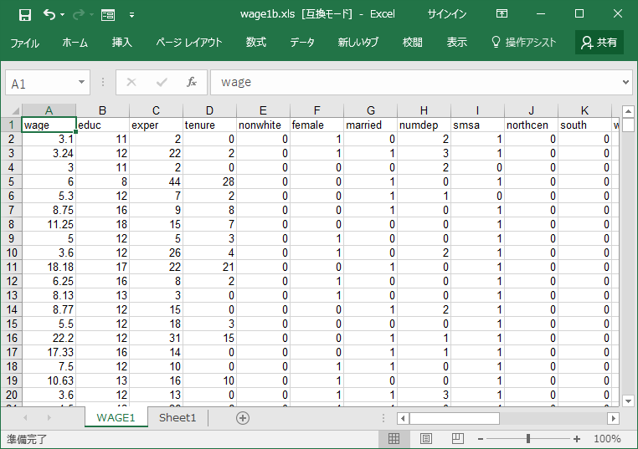
Excelファイルのimport(2)
ヘッダー行の完成
このファイルをCSV形式で保存することもできる
→ 名前をつけて保存でcsvファイルを選択する

Slide 12
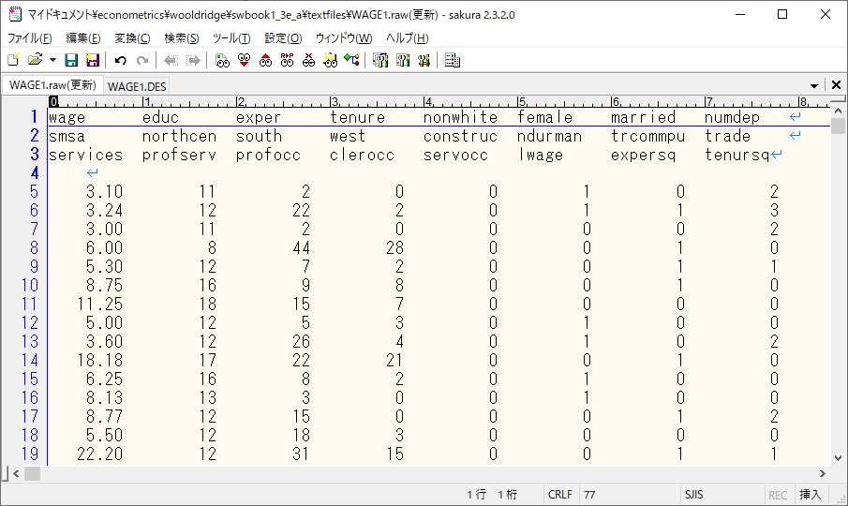
テキストファイルのimport(1)
wage1.desの変数名をコピーして，wage1.rawの先頭行に挿入
この段階では変数名の途中に改行が入っている
行の途中で表示を折り返さないように設定

Slide 13
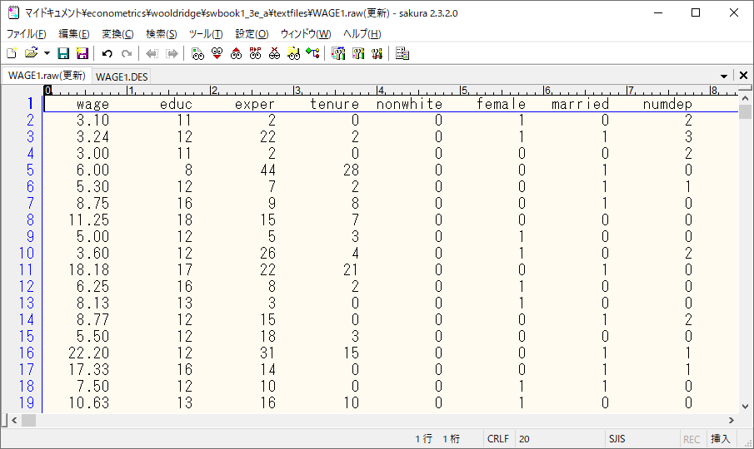
改行を取り除いて変数名を1行に直す。適当な名前をつけて保存する。
変数名とデータの桁をそろえておくと読み込みのときに失敗が少ない。

Slide 14
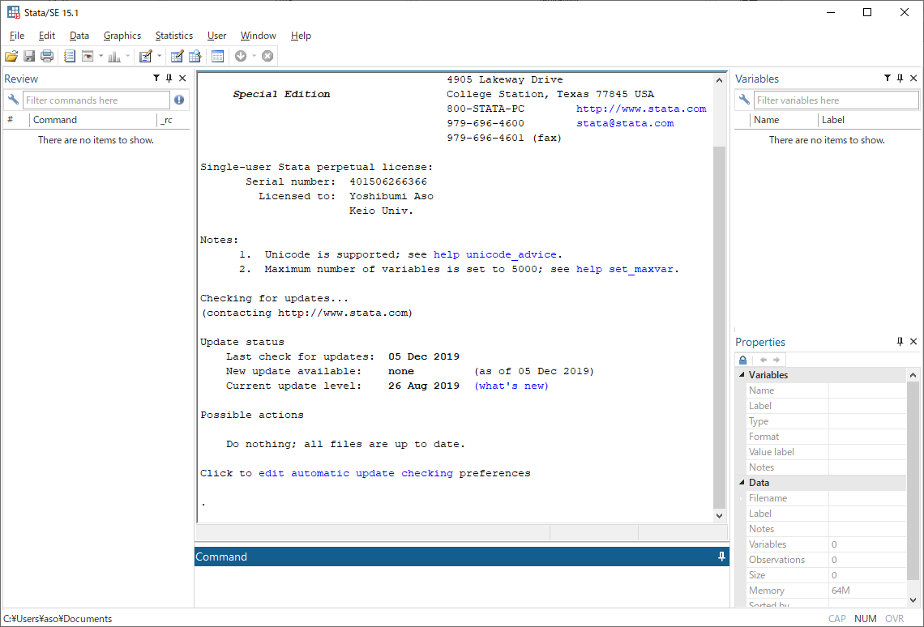
Stataの起動
ほとんどの作業はメニューからできる
慣れてくれば，画面下部のCommand windowに直接コードを書いても良い
メニュー表示を日本語にすることもできるが，マニュアルやヘルプを参照する場合には英語表示にしていたほうがわかりやすい
メニューの言語の設定はメニューから
Edit/Preferences/User-Interface Language..とたどる

Slide 15
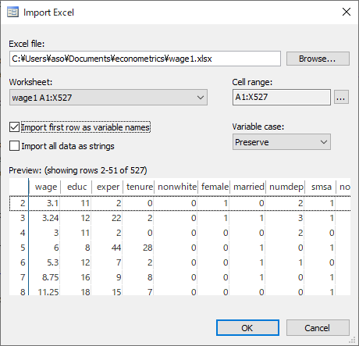
Stataへのデータのimport excelファイル
Excelファイルをimportするにはメニューから
File/Import/Excel spread sheet
を選択し，Browseボタンを押してimportするファイルを選択する
ファイルが選択されるとpreview画面が表示される→問題がなければOKボタンを押す
このデータの場合，ファイルの第1行に変数名を入れているので，Import first row as variable namesのところにチェックを入れておく（チェックを入れないと，最初の行が文字列なので，変数全体が文字列として認識されてしまう）

Slide 16
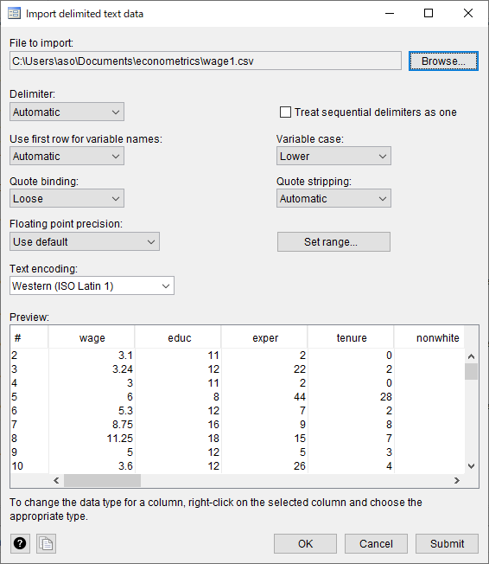
CSVファイルのimport
メニューから
File/Import/Text Data(delimited, *.csv …)
を選択し，Browseボタンを押してimportするファイルを選択する
Preview画面で問題がなければOKボタンをクリックしてimportが完成
-----------
注意
Delimiter: 区切り文字の指定
(, 以外に space, tab 等も指定できる）
Use first row for variable names: 変数名が先頭行に含まれているか
Text encoding: 文字コードの指定
----
この他のファイル形式のimportもできる

Slide 17
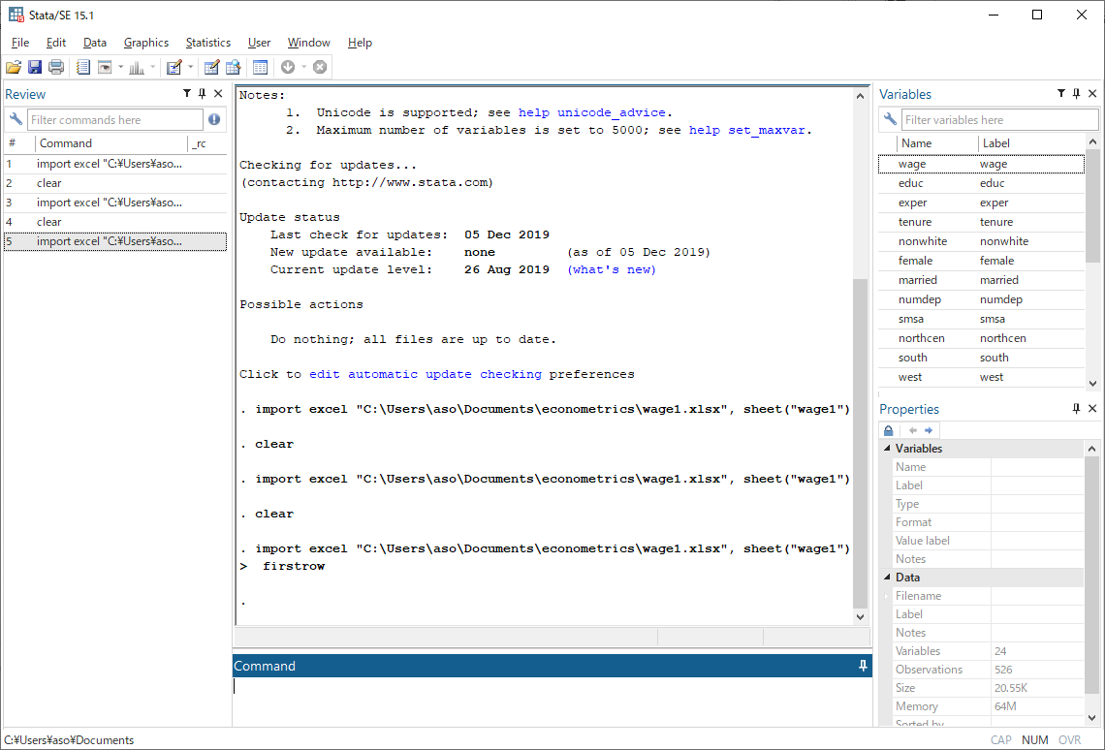
Importが成功すると画面の右側のVariablesというwinodwに変数名
その下のProperties windowには，上の画面で選択されている変数が表示される
（この場合には，wageが選択されている）
左側のReview windowにはコマンドの履歴が記録される

Slide 18
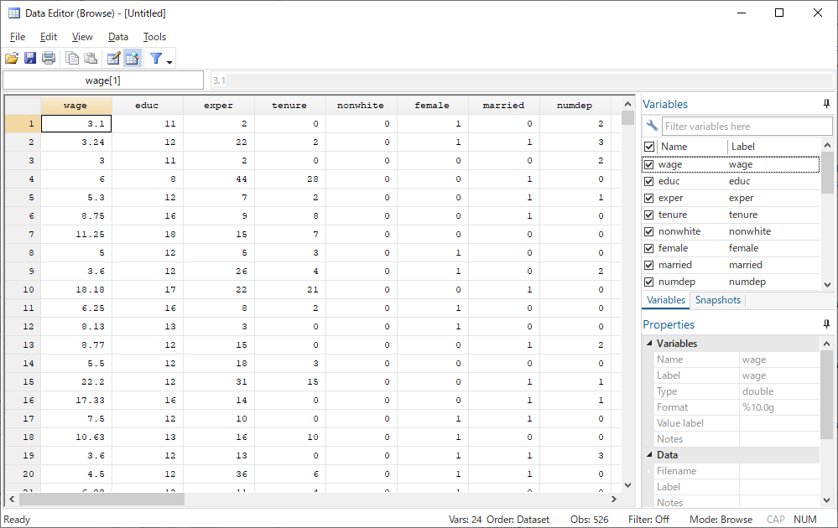
データの確認(1) Data Editor
メニューから
Data/Data Editor/Data Editor (Browse)
とたどると左のようなwindowが表示され，Excelのようなデータ表示ができます。ただし，これはbrowserでデータの編集はできません。
Data/Data Editor/Data Editor (Edit)
で，直接データの編集（書き換え等）ができるデータエディタが起動します（browserとほぼ同じ画面）
データを誤って書き換えてしまう危険があるので通常はまり使用しません
Data Editorはツールバーのアイコンを選択することでも起動します

Slide 19
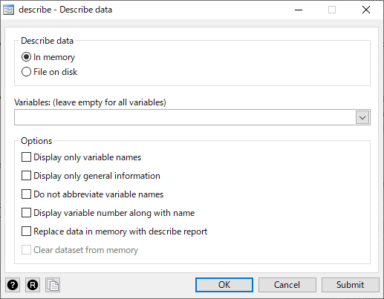
データの確認(2)
出力結果
変数の型（整数型，浮動小数点，文字列）
フォーマット
ラベル（下の例では指定していない）
変数の型，フォーマット等はVariable Managerで修正できる
メニューから
Data/Describe data/Describe data in memory or in a file
→下の画面でOKをクリック
. describe
Contains data from C:\Users\aso\Documents\econometrics\wage1.dta
obs: 526
vars: 24 5 Dec 2019 15:51
size: 16,832
-------------------------------------------------------------------------------
storage display value
variable name type format label variable label
-------------------------------------------------------------------------------
wage float %9.0g
educ byte %8.0g
exper byte %8.0g
tenure byte %8.0g
nonwhite byte %8.0g
female byte %8.0g
（以下省略）
-----------------------------------------------------------------------------

Slide 20
データの保存
データのimport が正しくできたら，Stata形式でデータを保存しておく
*.dta というファイル形式
メニューから File/Save as → 名前をつけて保存
Stata形式のファイルを保存する場合には File/Save で上書き保存される
Stata形式で保存したファイルは，Stataのメニューから File/Open で開くことができます。また，ツールバーにfile openのアイコンをクリックしても同じことができます。

Slide 21
要約統計量
ここに変数名； 空白の場合は全ての変数
メニューから
Data/Describe data/Summary Statistics
で次の画面がでる。
Variblesで変数を指定
出力結果
. summarize
Variable Obs Mean Std. Dev. Min Max
wage 526 5.896103 3.693086 .53 24.98
educ 526 12.56274 2.769022 0 18
exper 526 17.01711 13.57216 1 51
tenure 526 5.104563 7.224462 0 44
nonwhite 526 .1026616 .3038053 0 1

Slide 22
グラフの作成
メニューから
Graphics/Histogram
を選択し，wage のヒストグラムを描かせた
作成したグラフはcopy and paste でWord等に
貼り付けることができる。また，pdf等のファイルとして保存することもできる
Graphics/Twoway graph(scatter, line, etc.)
で散布図等が作成できる

Slide 23
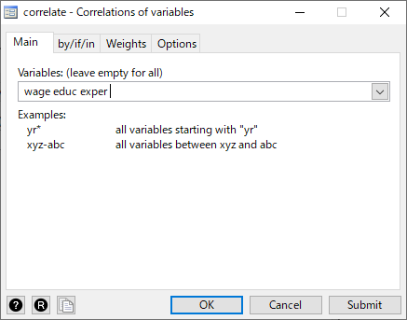
相関係数等
メニューから
Statistics/Summaries, tables, and tests /Summary and descriptive statistics /Correlations and covariances
. correlate wage educ exper, covariance
(obs=526)
| wage educ exper
-----------+---------------------------
wage | 13.6389
educ | 4.15086 7.66749
exper | 5.65908 -11.2573 184.204
defaultで相関係数；共分散を出すためには左の画面のOptionタブを選択して指定
変数を指定

Slide 24
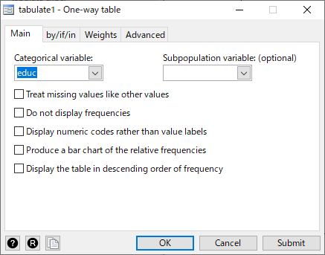
度数分布表
Stataの出力
メニューから Statistics/Summaries, tables, and tests/Frequency tables/One way table
次のwindowで変数を指定
educ | Freq. Percent Cum.
------------+-----------------------------------
0 | 2 0.38 0.38
2 | 1 0.19 0.57
3 | 1 0.19 0.76
4 | 3 0.57 1.33
5 | 1 0.19 1.52
6 | 6 1.14 2.66
7 | 4 0.76 3.42
8 | 22 4.18 7.60
……………（途中 略）…………
16 | 68 12.93 94.11
17 | 12 2.28 96.39
18 | 19 3.61 100.00
------------+-----------------------------------
Total | 526 100.00

Slide 25
回帰分析
メニューから
Statistics/ Linear models and related/ Linear Regression
とたどる。被説明変数，説明変数を選択してOKボタンをクリック（変数の選択はリストから選択するだけ）
出力結果は以下の通り
Source SS df MS Number of obs = 526
F(3, 522) = 80.39
Model 46.8741805 3 15.6247268 Prob > F = 0.0000
Residual 101.455581 522 .194359351 R-squared = 0.3160
Adj R-squared = 0.3121
Total 148.329762 525 .28253288 Root MSE = .44086
lwage Coef. Std. Err. t P>t [95% Conf. Interval]
educ .092029 .0073299 12.56 0.000 .0776292 .1064288
exper .0041211 .0017233 2.39 0.017 .0007357 .0075065
tenure .0220672 .0030936 7.13 0.000 .0159897 .0281448
_cons .2843595 .1041904 2.73 0.007 .0796755 .4890435

Slide 26
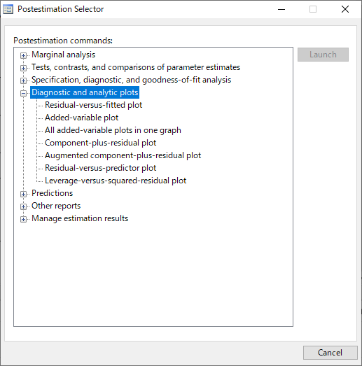
残差のプロット
回帰分析の後で，メニューから
Statistics/Postesimationをたどり，Diagnostic… からResidual versus fitted plotを選択すると残差のプロット図ができる

Slide 27
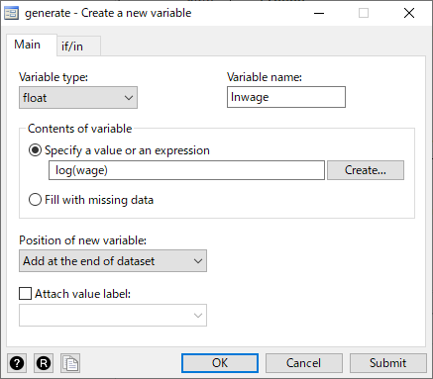
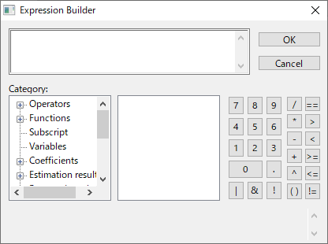
変数の作成
メニューから Data /Create or change data /Create new variable
右の画面でVariable nameと式を指定
画面は lnwage という新変数を作成している( lnwage = log(wage) )
上の画面で Specify a value… の横のCreateボタンをクリックすると左のようなwindowが表示される。メニューをたよりに計算式を指定することもできる

Slide 28
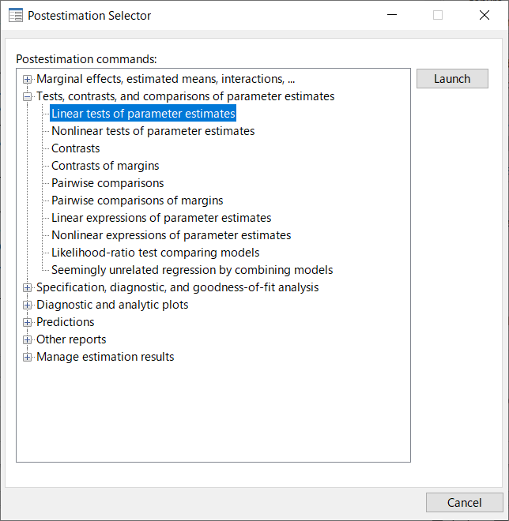
係数の検定
回帰分析を行った後，メニューから Statistics/ Postestimation を選択
左の画面で Tests, contrasts, and ../ Linear tests of parameter estimation
を選択すると係数の制約が行える。
例）被説明変数 wage，説明変数educ, exper , tenure の回帰分析で exper, tenureの係数が共に0という仮説検定の結果
-----------------------------
. test (exper) (tenure)
( 1) exper = 0
( 2) tenure = 0
F( 2, 522) = 53.31
Prob > F = 0.0000

Slide 29
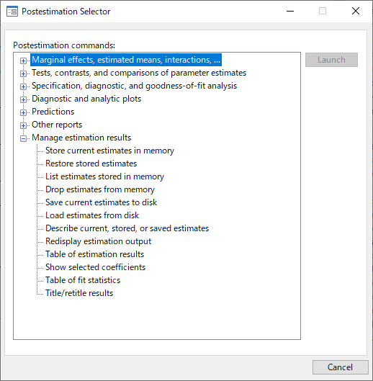
回帰分析の保存
回帰分析の推定値等を保存できる
menuから Statistics/Postestimation で右の画面
Manage estimation resultsで Store current estimates in memory を選択肢て，名前をつける（Stataを終了すると再利用できない）
Save current estimates to diskでdiskに保存することもできる
再表示 → Redisplay estimation output

Slide 30
電卓としての使用
コマンドラインで
di 234 + 156
とタイプすると
390
が得られる(di はdisplay の省略形）
コマンドラインで
scalar p = normal(1.5)
di p
とタイプすると
.9331928
が得られる（scalar varname = 式 はスカラー変数 varname に式を代入するというコマンド，normal(z) は標準正規分布の分布関数)

